Slide 1
God geeft altijd een uitweg!
Geen kant op kunnen
De weg die er niet was
Doop in de naam van Mozes

Slide 2
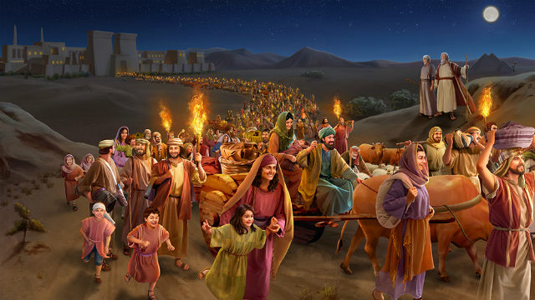
God geeft altijd een uitweg!

Slide 3
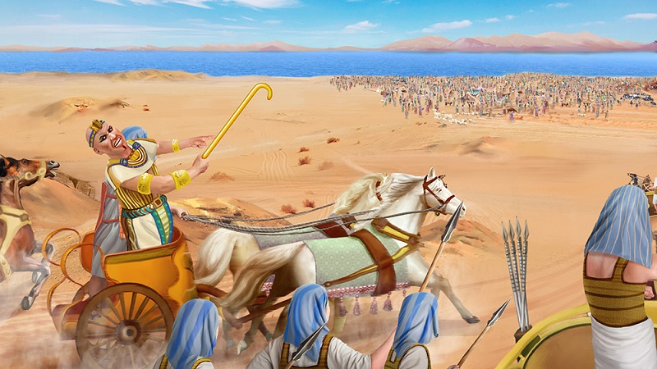
God geeft altijd een uitweg!

Slide 4
God geeft altijd een uitweg!

Slide 5
God geeft altijd een uitweg!
Geen kant op kunnen
De weg die er niet was
Doop in de naam van Mozes

Slide 6
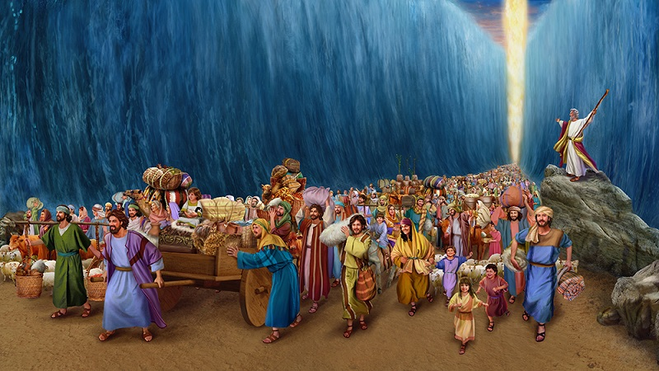
God geeft altijd een uitweg!

Slide 7
God geeft altijd een uitweg!

Slide 8
God geeft altijd een uitweg!
Geen kant op kunnen
De weg die er niet was
Doop in de naam van Mozes

Slide 9
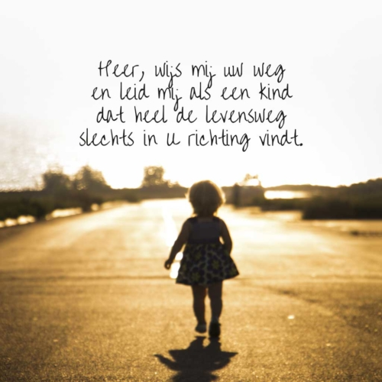
God geeft altijd een uitweg!

Slide 10
God geeft altijd een uitweg!

